Slide 1
ELK介绍与使用分享
@黄庚根
2018.02

Slide 2
议程
ELK 历史与背景
ElasticSearch 介绍与基础概念
Logstash / Filebeat 简介
Kibana 简介
ELK在长安电商的应用

Slide 3
什么是ELK
ElasticSearch
Logstash
Kibana

Slide 4

ElasticSearch 历史：背景
2010年2月公开第一个版本
构建食谱搜索引擎
Notes:
作者：Shay，构建食谱搜索引擎
第一个项目：Compass

Slide 5
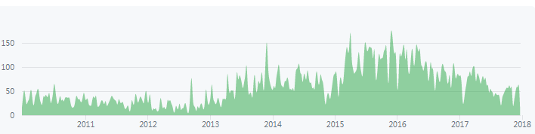
ElasticSearch 历史：版本
2010年2月 – 至今

Slide 6
什么是Elasticsearch ?
基于 Apache Lucene 的开源搜索引擎
迄今为止最先进、性能最好、功能最全的搜索引擎库
使用Java开发

Slide 7
什么是Elasticsearch ?
实时分布式搜索和分析引擎
鼓励你浏览和利用你的数据，而不是烂在那里
提供良好的RESTful API
可以扩展到上千台服务器，处理PB级结构化或非结构化数据

Slide 8
Elasticsearch 应用场景
集中式查询管理
故障排查
系统监控：系统和应用
安全信息和事件管理
报表功能

Slide 9
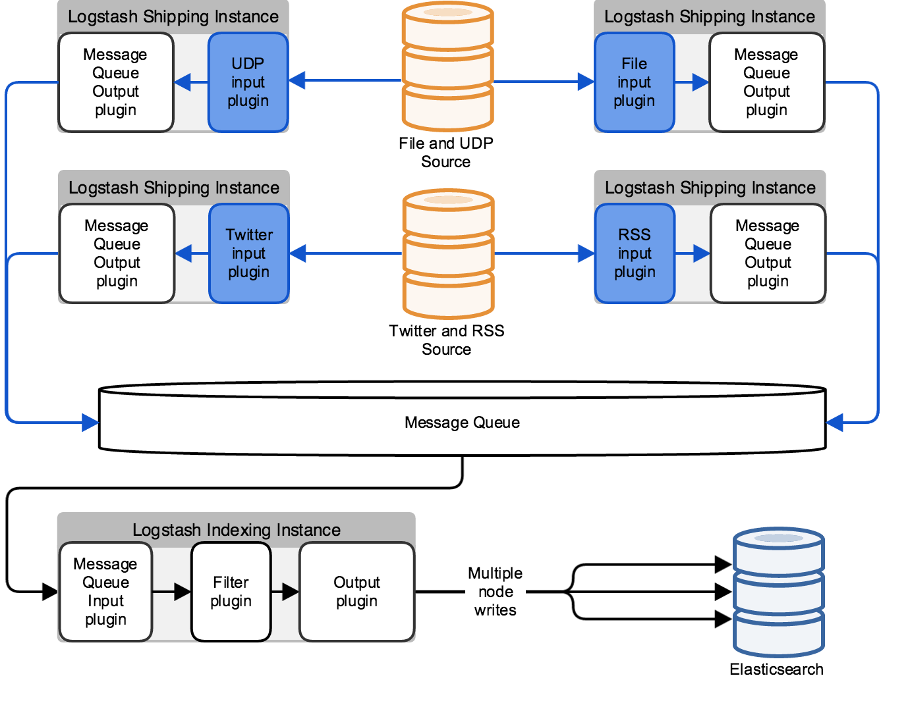
ELK 架构图

Slide 10
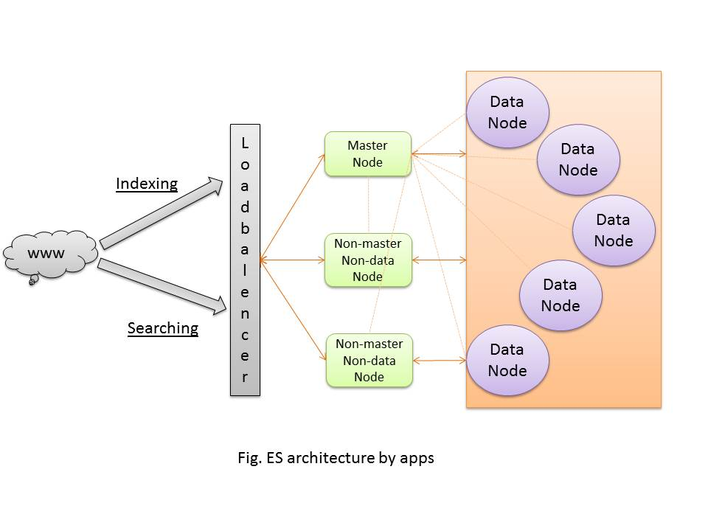
Elastcisearch架构图

Slide 11
Elasticsearch 基础概念：接近实时（NRT）
ES是一个接近实时的搜索平台
索引一个文档直到这个文档能够被搜索到：通过1秒钟

Slide 12
Elasticsearch 基础概念：集群Cluster
由一个或多个节点(Node)组织在一起, 默认名字“elasticsearch”
一个集群中只包含一个节点也是合法的
可拥有多个集群，用名字区分

Slide 13
Elasticsearch 基础概念：节点Node
集群中的一台服务器，存储数据，参与集群的索引与搜索
同一个集群中各个节点能够彼此发现对方

Slide 14
Elasticsearch 基础概念：索引 Index
一个索引即：有相似特征的文档的集合
索引必须全部为小写字母
可创建多个索引

Slide 15
Elasticsearch 基础概念：类型 Type
在一个索引中，可以定义一种或多种类型
一个类型是你的索引的一个逻辑上的分类/分区
可创建多个类型

Slide 16
Elasticsearch 基础概念：文档 Document
一个文档是一个可被索引的基础信息单元。
在一个index/type里面，你可以存储任意多的文档。
一个文档物理上存在于一个索引之中，但文档必须被索引/赋予一个索引的type。
例: 拥有某一个客户的文档、某一个产品的一个文档、某个订单的一个文档。

Slide 17
Elasticsearch 基础概念：分片 Shards
一个索引可以存储超出单个节点硬件限制的大量数据。
将索引划分成多片的能力，这些片叫做分片。
每个分片本身也是一个功能完善并且独立的“索引”
允许水平分割/扩展你的内容容量
允许你在分片（位于多个节点上）之上进行分布式的、并行的操作，进而提高性能/吞吐量

Slide 18
Elasticsearch 基础概念：复本 Replicas
分片的副本：复本、复制
在分片/节点失败的情况下，复本提供了高可用性。
复本分片不与主分片置于同一节点上
搜索可以在所有的复本上并行运行，复本可扩展搜索量/吞吐量
每个索引可以被分成多个分片。一个索引也可以被复本0次（即没有复本） 或多次。

Slide 19
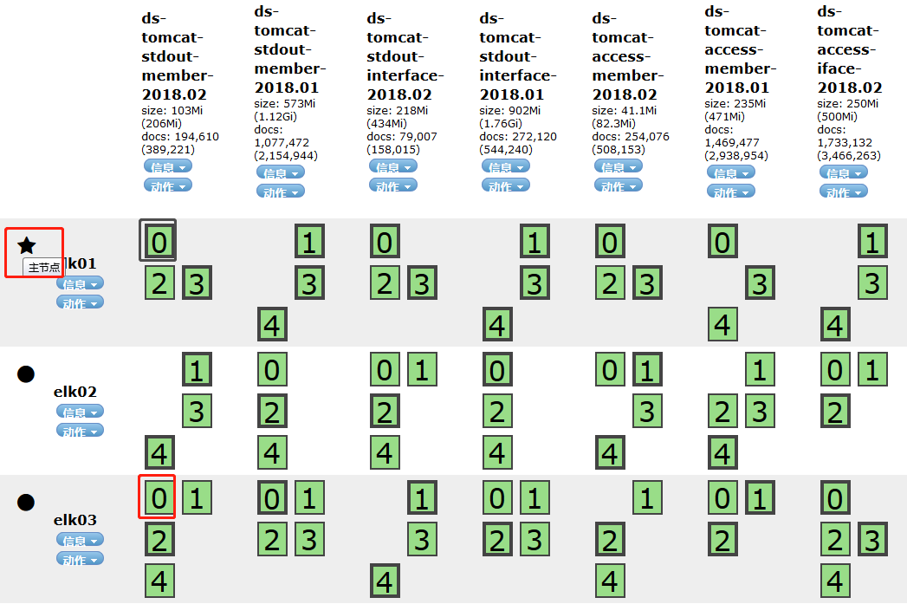
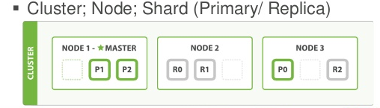
Elasticsearch 基础概念

Slide 20
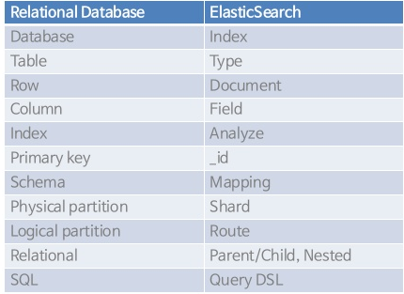
Elasticsearch 与 RDBMS

Slide 21
Elasticsearch 设计理念
开箱即可：安装后基本不需要额外的调整。
自动容错：P2P网络通信，自动进行数据交换及以节点之间相互监控。
扩展性强：无论是处理能力和数据容量，都可轻易扩展。
天生集群：默认就是集群模式

Slide 22
Elasticsearch 路由计算
routing = hash(routing) % number_of_primary_shards
索引的主分片数不可以随意修改。因为一旦主分片数不一样，索引数据不可读。
每个数据都有一个routing参数，默认情况下，就使用其_id值

Slide 23
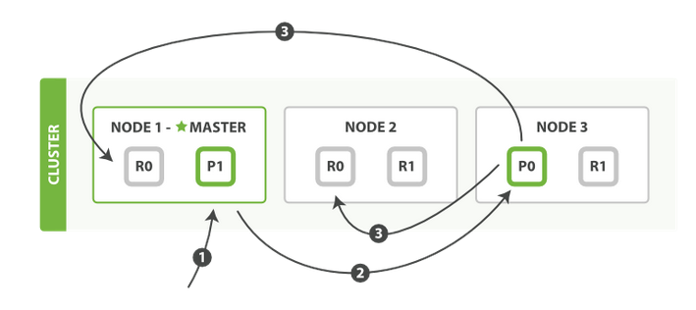
Elasticsearch 副本一致性： 写请求
replication=sync -- 默认值，主分片和副分片都写成功才返回
replication=async -- 主分片写入后，立即返回给客户端（不推荐）
Notes:
客户端发送一个 创建、索引或删除请求到 Node1
2. Node 1 用数据的 _id 取余计算得到应该讲数据存储到 shard 0 上。通过 cluster state 信息发现 shard 0 的主分片已经分配到了 Node 3 上。Node 1 转发请求数据给 Node 3。
3. Node 3 完成请求数据的索引过程，存入主分片 0。然后并行转发数据给分配有 shard 0 的副本分片的 Node 1 和 Node 2。当收到任一节点汇报副本分片数据写入成功，Node 3 即返回给初始的接收节点 Node 1，宣布数据写入成功。Node 1 返回成功响应给客户端。

Slide 24
Elasticsearch 副本一致性： 写请求
写操作时必须要求有规定数量或全部数量的主分片可以使用
计算公式：int((primary+number_of_replica) / 2) +1
consistency：one,all,或者quorum（默认）
主分片必须在创建索引前确定（5.x以前可以在创建后在线调整），副分片可以随时在线调整
超时：某些分片不可用时，默认等待1分钟。100代表100毫秒，3s代表3秒
Notes:
one表示仅写完主分片就返回
all表示等所有副本分片都写完才能返回
Quorum 法定数量，默认，当法定数量(quorum)或过半的分片(可以使主分片或复制分片)写入成功

Slide 25
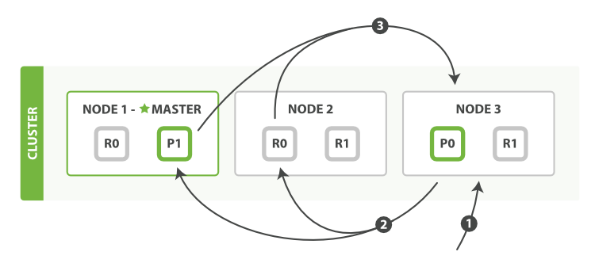
Elasticsearch 副本一致性： 读请求
查询会广播到索引中每一个分片拷贝（主分片或者副本分片）
每个分片在本地执行搜索并构建一个匹配文档的 _优先队列_
Notes:
查询阶段包含以下三个步骤:
客户端发送一个 search 请求到 Node 3 ， Node 3 会创建一个大小为 from + size 的空优先队列。
2. Node 3 将查询请求转发到索引的每个主分片或副本分片中。每个分片在本地执行查询并添加结果到大小为 from + size 的本地有序优先队列中。
3. 每个分片返回各自优先队列中所有文档的 ID 和排序值给协调节点，也就是 Node 3 ，它合并这些值到自己的优先队列中来产生一个全局排序后的结果列表。

Slide 26
Elasticsearch 副本一致性：分片的分配（Allocate）设置
shard的分配是由Elasticsearch自动决定的
1. 新索引生成
2. 索引的删除
3. 新增副本分片
4. 节点增减引发的数据均衡
Notes:
什么时候触发 allocate?
新索引生成
索引的删除
新增副本分片
节点增减引发的数据均衡

Slide 27
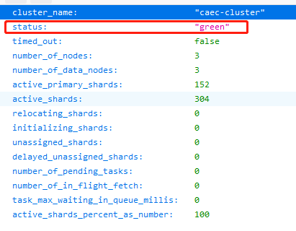
Elasticsearch 集群健康状态
green 绿灯：所有分片都正确运行，集群非常健康。
yellow 黄灯：所有主分片都正确运行，但是有副本分片缺失。
red 红灯：有主分片缺失。这部分数据完全不可用。

Slide 28
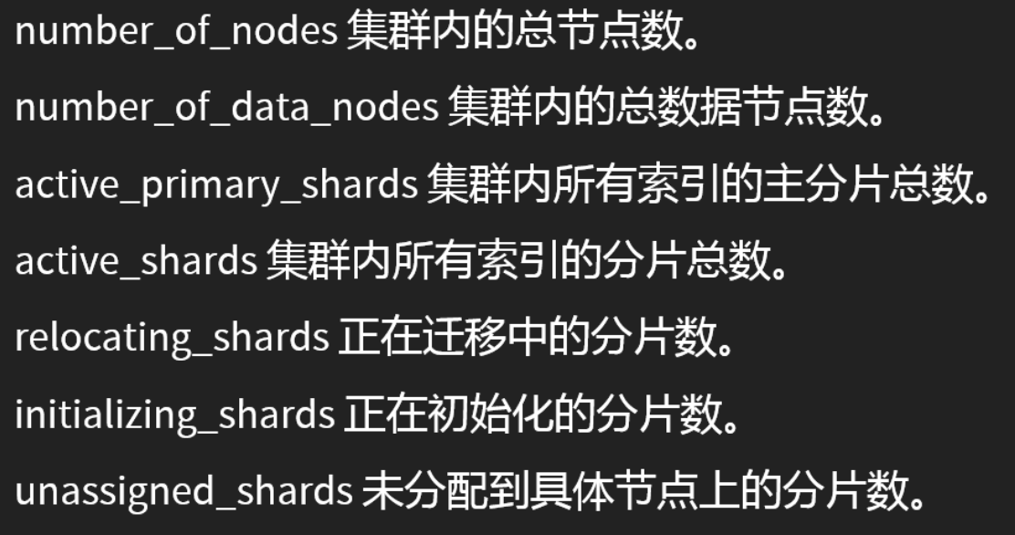
Elasticsearch 集群健康状态：其他重要参数

Slide 29
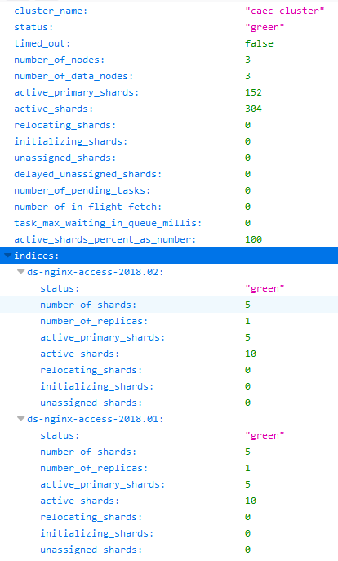
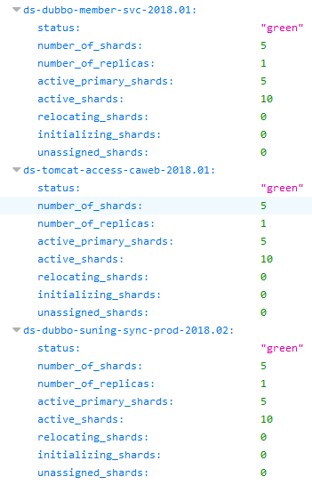
Elasticsearch 索引状态

Slide 30
Elasticsearch 节点类型
主节点 Master node
数据节点 data node
客户端节点 client node
部落节点 tribe node

Slide 31
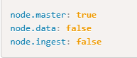
Elasticsearch 节点类型: Master
负责轻量级的集群控制，如增、删索引，跟踪状态、分配(allocate)策略。
不存放业务数据，但要存放集群状态信息
避免脑裂:(master_eligible_nodes / 2) + 1

Slide 32
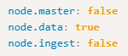
Elasticsearch 节点类型: data
数据节点保存生产数据
处理CRUD、查询、聚合等操作
Data节点属于IO、内存、CPU密集型的节点

Slide 33
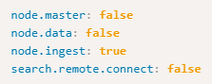
Elasticsearch 节点类型: ingest 节点
Elasticsearch 5.0 新增的节点类型和功能
在实际的 indexing（索引）发生之前使用 ingest node 来预处理 documents（文档）
默认为开启状态
预解析：代替Logstash大部分功能，例如字段类型转换、日期转换、添加tag等
Notes:
https://www.felayman.com/articles/2017/11/24/1511527532643.html
这种预处理发生在 intercepts bulk（拦取批量索引）和 index requests（索引请求）的 ingest node 上，应用 transformations（转换），然后将文档传回 index（索引）或者 bulk APIs

Slide 34
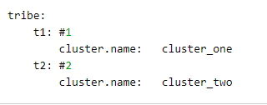
Elasticsearch 节点类型: tribe节点
一个特殊的客户端，它可以连接多个集群
在所有连接的集群上执行搜索和其他操作
Notes:
https://www.felayman.com/articles/2017/11/24/1511527532643.html
这种预处理发生在 intercepts bulk（拦取批量索引）和 index requests（索引请求）的 ingest node 上，应用 transformations（转换），然后将文档传回 index（索引）或者 bulk APIs

Slide 35
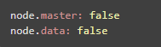
Elasticsearch 节点类型: client节点
不会保存数据
不会成为主节点
仅作为客户端使用，可理解为LB

Slide 36
Elasticsearch 节点类型: 协调节点
只是一种角色，并非真正的节点类型
每一个节点都是一个潜在的协调节点，且不能被禁用
最大的作用：将各个分片里的数据汇集起来一并返回给客户端

Slide 37
议程
ELK 历史与背景
ElasticSearch 介绍与基础概念
Logstash / Filebeat 简介
Kibana 简介
ELK在长安电商的应用

Slide 38

Logstash 介绍：历史
诞生于 2009 年 8 月 2 日
于2013年被ElasticSearch公司收购
作者：乔丹西塞(JordanSissel)

Slide 39
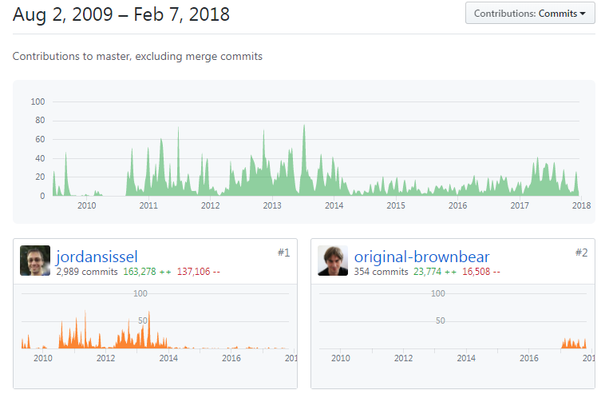
Logstash 介绍：历史

Slide 40
Logstash 核心概念
Input： 数据来源，支持多种方式
Filter： 将非格式化数据，匹配过滤后，转化为格式化数据
Output：数据输出目标，支持多种方式
管道：pipeline

Slide 41
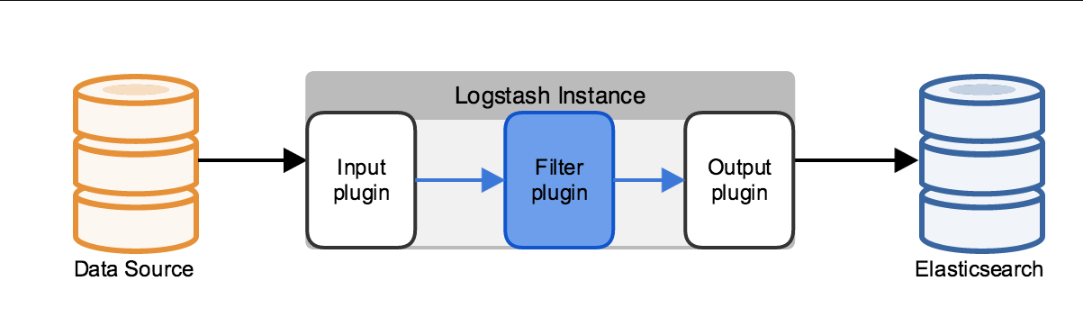
Logstash 核心概念：数据流向图
input -> filter -> output

Slide 42
Logstash 核心概念：input
syslog
redis
Beats
File
其他
elasticsearch
input -> filter -> output

Slide 43
Logstash 核心概念：output
elasticsearch
redis
Beats
file
其他
input -> filter -> output

Slide 44
Logstash 核心概念：filter
mutate: 在事件字段执行一般的转换。
drop: 丢弃事件，例如debug事件。
geoip: 添加有关IP地址 地理位置信息。
Grok: 解析和结构化任何文本内容。
其他
input -> filter -> output

Slide 45
Logstash 核心概念：Codec
input | decode | filter | encode | output
multiline: 多行合并
json: 转换成json
decode + encode
其他
input -> filter -> output

Slide 46
Beats 介绍
负责单一用途数据采集并推送给Logstash或Elasticsearch的轻量级产品。

Slide 47
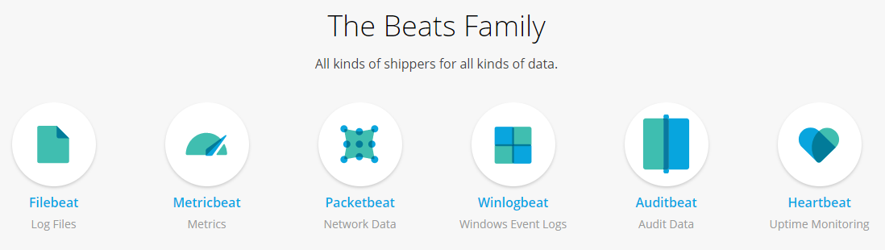
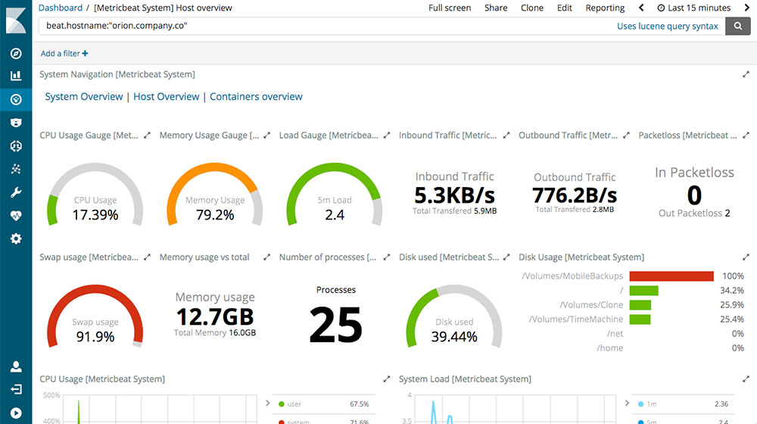
Beats 家族产品
input -> filter -> output

Slide 48
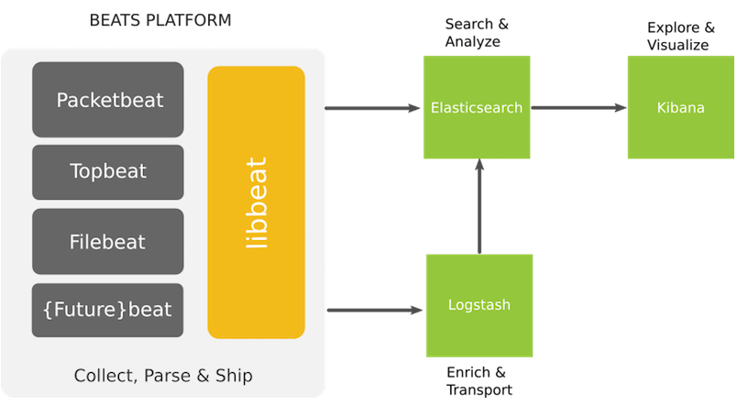
Beats 家族产品
input -> filter -> output

Slide 49
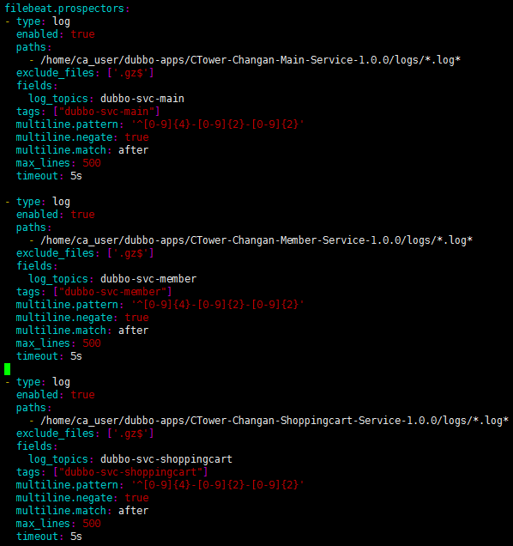
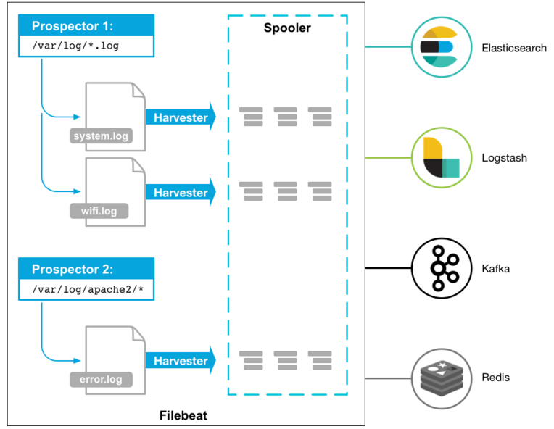
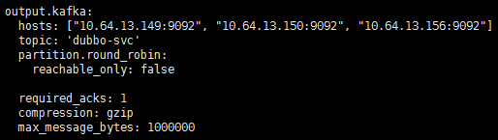
Beats 家族产品: Filebeat
input -> filter -> output

Slide 50
议程
ELK 历史与背景
ElasticSearch 介绍与基础概念
Logstash / Filebeat 简介
Kibana 简介
ELK在长安电商的应用

Slide 51
Kibana 介绍
利用ES的REST ful接口来检索数据。
允许用户创建自己的数据的定制仪表板视图。
允许以特殊的方式查询和过滤数据。
一个基于Web的图形界面，用于搜索、分析和可视化存储在 ES中的日志数据。
input -> filter -> output

Slide 52
Kibana 介绍: 历史
2012 年 08 月 19 日，Ruby版发布，Kibana2
2014 年 2 月，angularjs版发布，Kibana3
2015 年 3 月，node.js版发布，Kibana4
2011 年 12 月 11 日，PHP版发布
input -> filter -> output

Slide 53
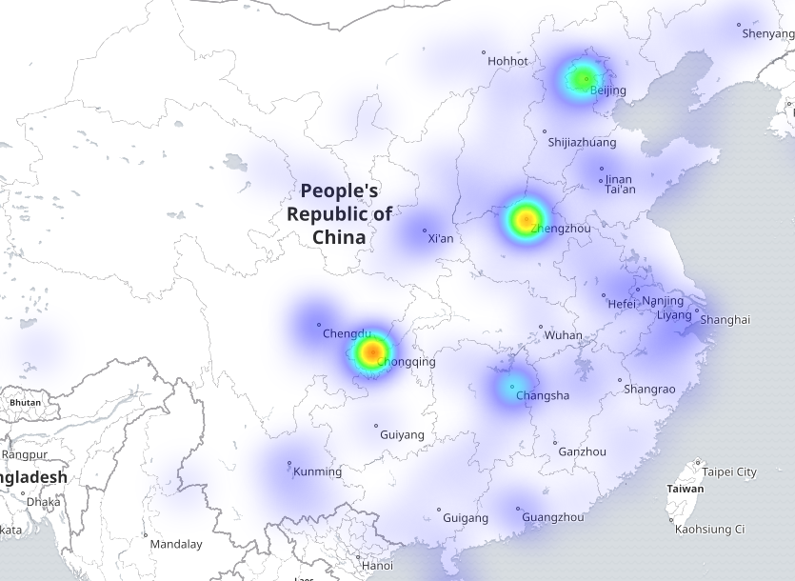
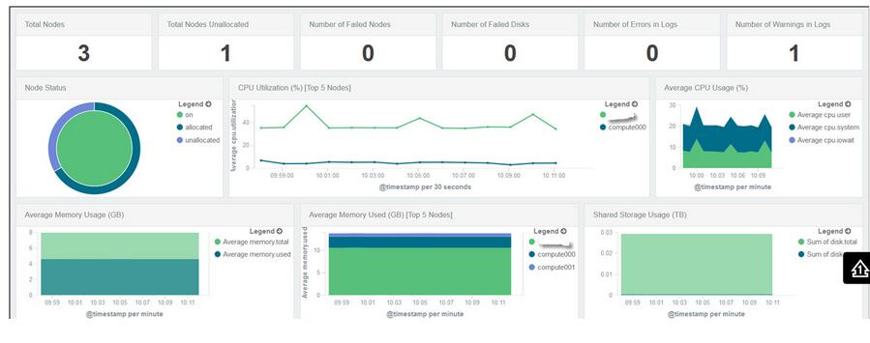
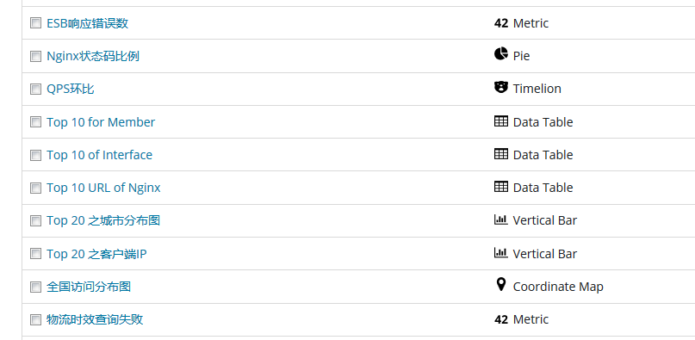
Kibana 介绍
input -> filter -> output

Slide 54
对我们来讲，ELK 存在哪些问题？
JDK 1.8以上，所有节点版本一致
比较耗系统资源
缺少经验，尤其是规模大之后
运维成本高：优化、稳定性等人力、时间成本
很多功能需要付费，开源插件仅满足基本需求
版本帝

Slide 55
议程
ELK 历史与背景
ElasticSearch 介绍与基础概念
Logstash / Filebeat 简介
Kibana 简介
ELK在长安电商的应用

Slide 56
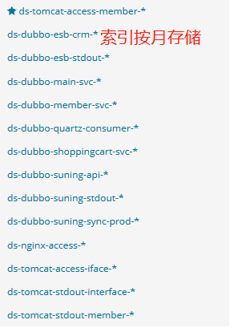
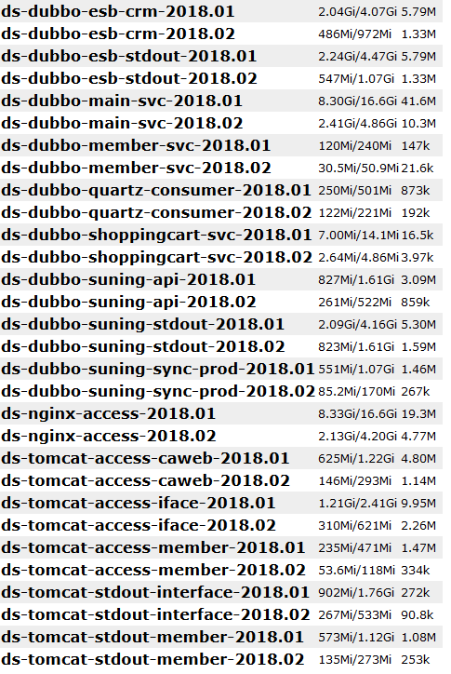
ELK在长安电商之应用一：索引

Slide 57
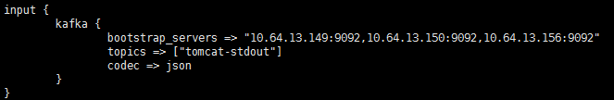
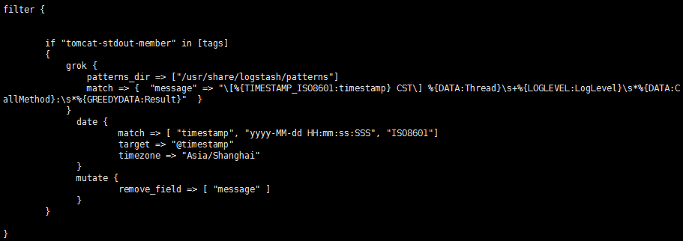
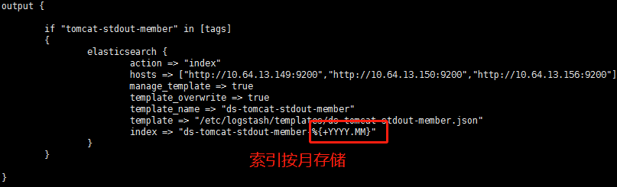
ELK在长安电商之应用一：索引

Slide 58
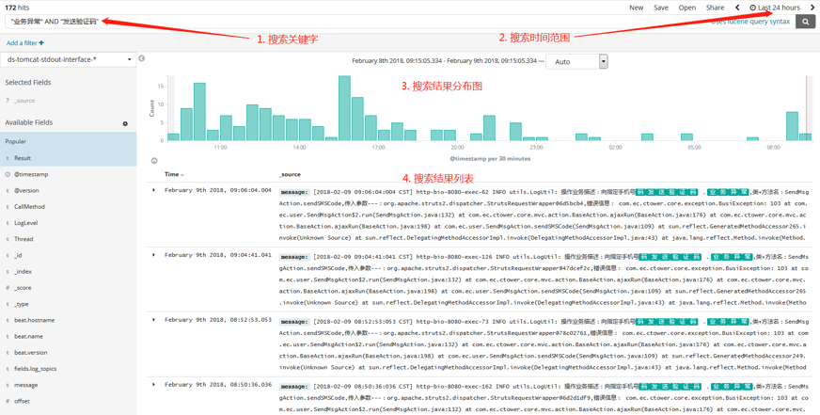
ELK在长安电商之应用一：搜索

Slide 59
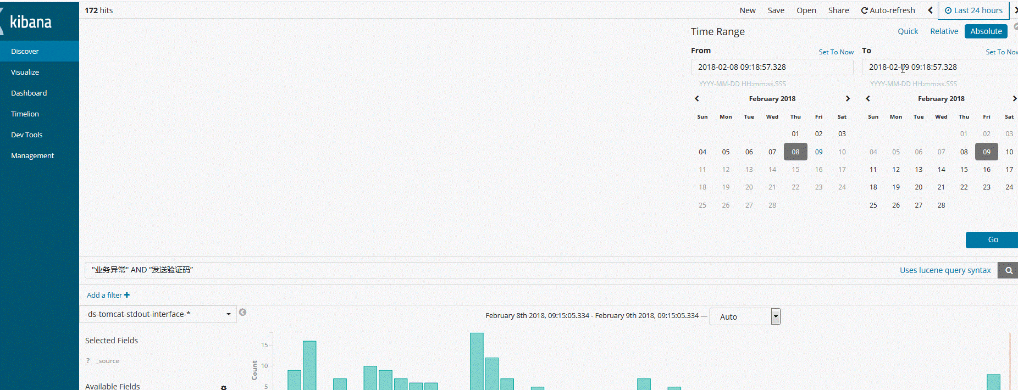
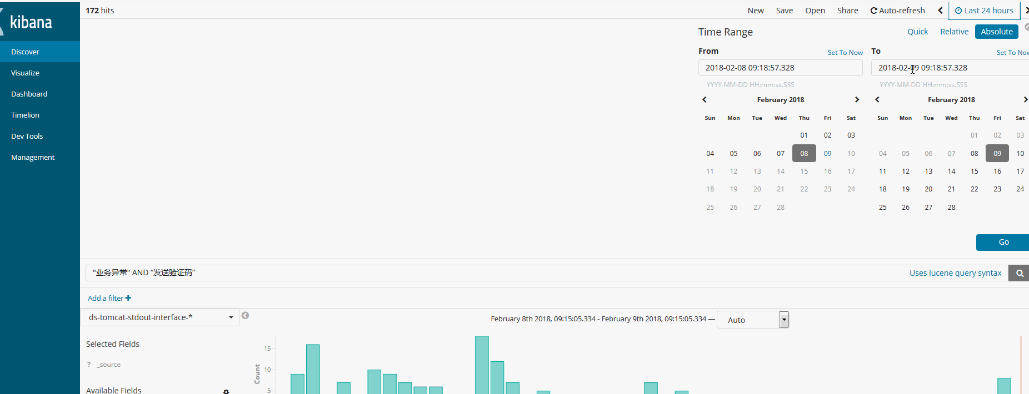
ELK在长安电商之应用一：时间选择器

Slide 60
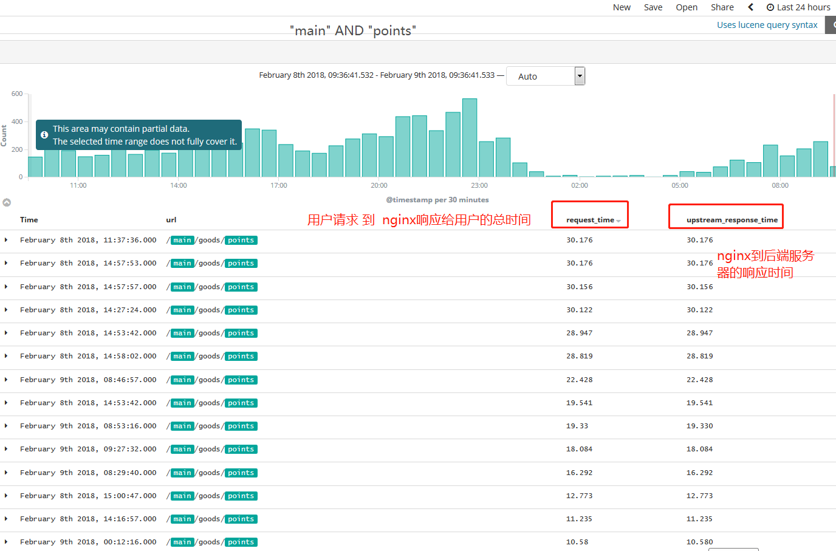
ELK在长安电商之应用一：搜索

Slide 61
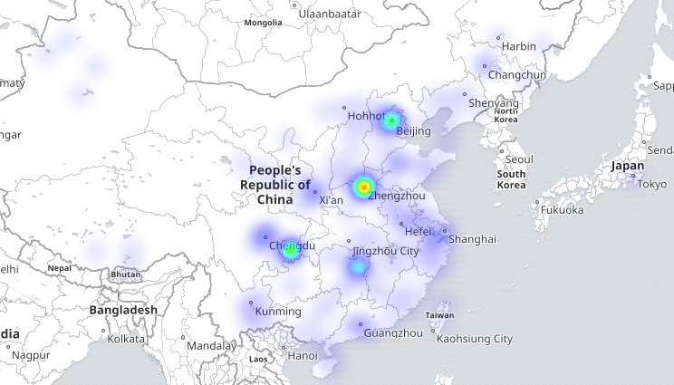
ELK在长安电商之应用一：城市分布图

Slide 62
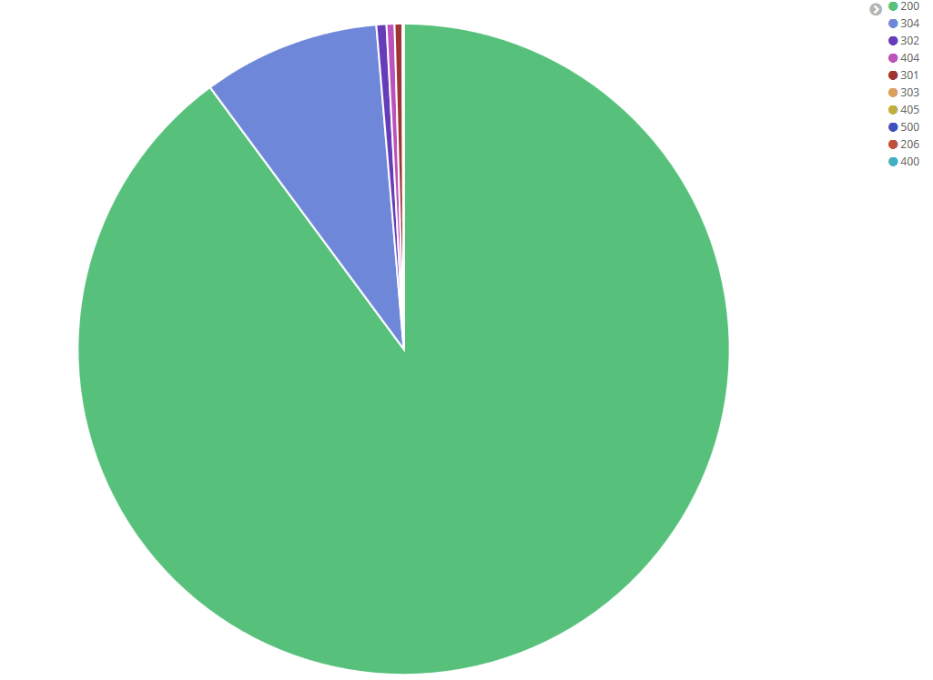
ELK在长安电商之应用一：HTTP 状态码比例图

Slide 63
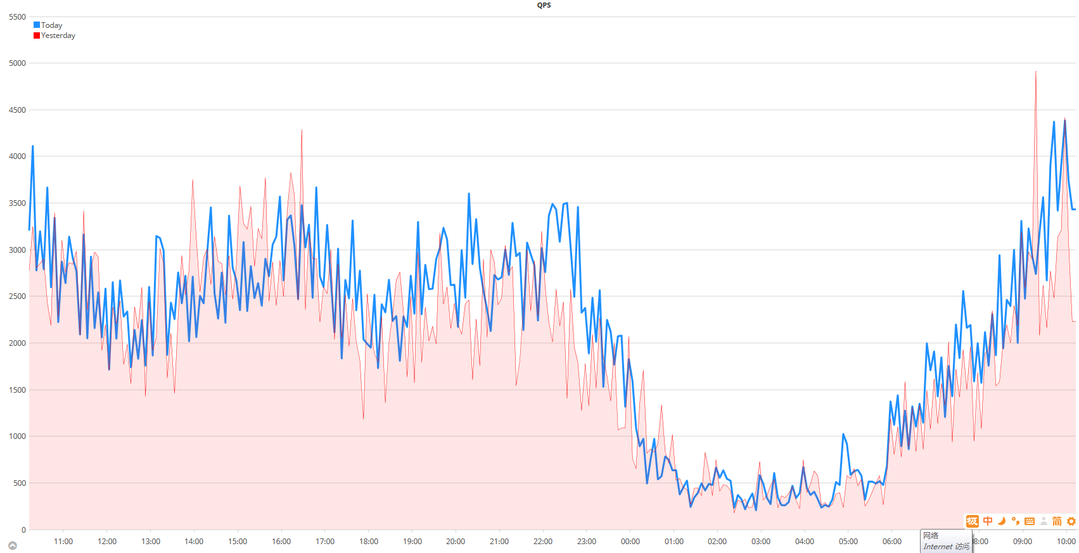
ELK在长安电商之应用一：QPS

Slide 64
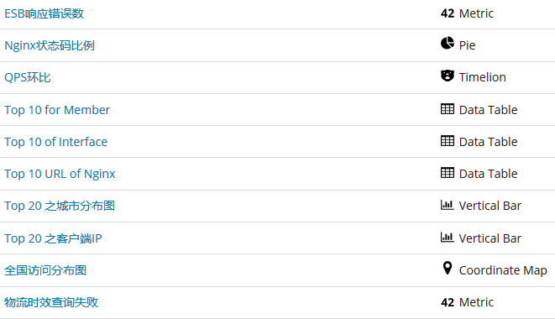
ELK在长安电商之应用一：其他

Slide 65
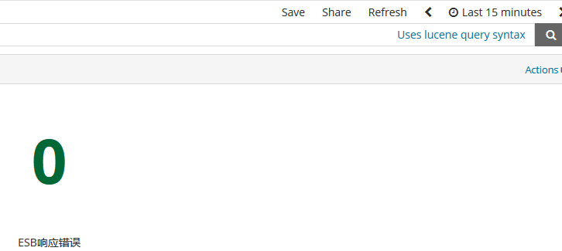
ELK在长安电商之应用二：日志监控

